Slide 1

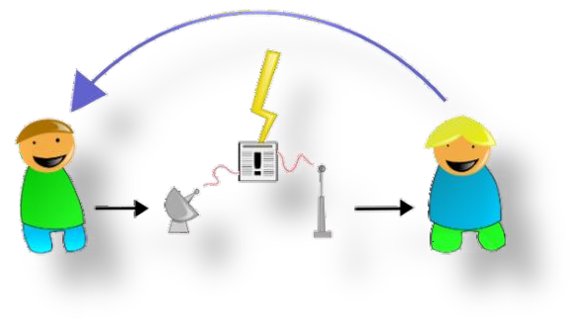




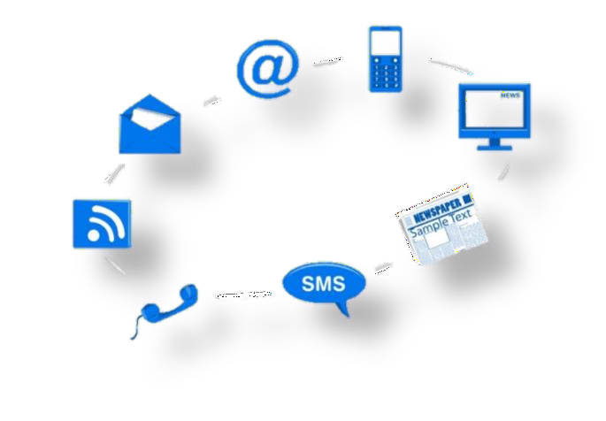










CONCEPTO Y ORIGEN
El origen del vocablo Comunicación es latino, y proviene de “communicare” que significa compartir, poner en común.
Se entiende por comunicación a la relación existente entre un emisor y un receptor, que se transmiten señales a través de un
código común.
FUENTE
Lugar de donde emana la información.
EMISOR
Se encarga de transmitir una información (mensaje), para lo que necesita elaborarla y enviarla al receptor.
RECEPTOR
Se destina el mensaje. Para la comprensión del mensaje necesita descodificar el mismo.
Pasivo Sólo recibe el mensaje
Tipos
Persona recibe el mensaje como también percibe y lo
Activo
almacena.
MENSAJE
La información o secuencia de signos que el emisor elabora y envía al receptor a través de un canal de comunicación o medio de comunicación determinado.
CANAL
El medio físico a través del cual se transmite el mensaje desde el emisor hasta el receptor.
RETROALIMENTACIÓN
Es el elemento clave que propicia la interacción o transacción entre el emisor y el receptor.
ELEMENTOS
DE LA
COMUNICACIÓN
Fisiológico
Molestias o incapacidades del organismo
COMUNICACIÓN
Psicológico
Estado anímico mental o emocional
RUIDO
Barreras u obstáculos que se presentan en cualquier momento del proceso.
Tipos
Técnico
Se presenta en el medio o canal que transmite el mensaje.
Ambiental
Alteraciones naturales y alteraciones artificiales.
Semántico
Significado confuso, equivocado o desconocido.
Físico
Lugar o las condiciones físicas en que se realiza el proceso de comunicación.
CONTEXTO
Es el espacio donde se desarrolla el acto o situación comunicativa.
Social
Actividades de una sociedad (negocios, laboral, académico, religioso,
cultural, político, etc.).
Psicológico
Parte emocional (carácter, comportamientos o actitudes).
LA LENGUA, NORMA Y HABLA
LA LENGUA
Un sistema estructurado de signos verbales orales o escritos que nos permite comunicarnos y es común para una comunidad de hablantes.
NORMA
Conjunto de reglas y usos que se toman como modelos de corrección.
HABLA
Es la realización concreta que los hablantes hacen de una lengua en un lugar y momento determinado.
Claridad
Es expresar en forma precisa, organizada y objetiva nuestros conceptos, ideas y pensamientos.
LA COMUNICACIÓN ORAL
CONCEPTO
Es la realización concreta que los hablantes hacen de una lengua en un lugar y momento
Cualidades
Brevedad y concisión
Es utilizar sólo las palabras necesarias y precisas para elaborar el mensaje.
Coherencia
Es expresar organizadamente las ideas o pensamientos en cadena, unidos por un hilo conductor lógico.
Sencillez
Evitar palabras rebuscadas o expresiones que parezcan falsas o ambiguas y nos hagan caer en falta de entendimiento del auditorio e incluso hasta de nosotros mismos.

